Slide 1
Tremblay v. daigle
K. Zrnečková

Slide 2
Úvod
Kanada, 1989
Quebec Superior Court, Quebec Court of Appeal, Supreme Court of Canada
matka (Chantel Daigle) chce potrat, otec (Jean-Guy Tremblay) je proti

Slide 3
Chantel a jean-guy
1988-1989: Chantel Daigle a Jean-Guy Tremblay ve vztahu
1/1989: žádost o ruku
2/1989: společné bydlení
3/1989: Chantel těhotná, Jean-Guy otcem
7/1989: Chantel fyzicky napadena Jean-Guyem → opouští ho, chce jít na potrat
Jean-Guy s potratem nesouhlasí, obrací se na Quebec Superior Court

Slide 4
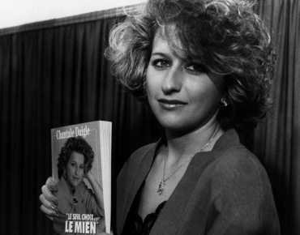
Argumenty matky
těhotenství by jí způsobilo psychické trauma
nechce Tremblayovo dítě
dítě chce porodit pouze do úplné rodiny (bezpečné, mírumilovné, bez násilí)

Slide 5
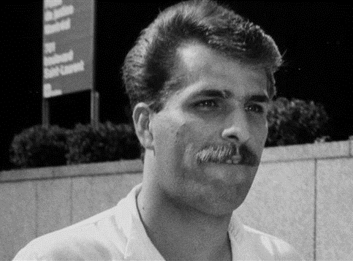
argumenty otce
ztráta dítěte by mu způsobila psychické trauma
Daigle je zdravotně v pořádku
chce chránit a vychovat svoje dítě, plod je lidská bytost a má právo na život

Slide 6
Quebec Superior Court
fetus je podle Quebec Charter of Human Rights and Freedoms „human being“
má proto právo na život podle section 1 (every human being has a right to life..)
právo žít má i podle Canadian Charter of Rights and Freedoms section 7
podle Civil Code je fetus považován za „juridical person“
Chantal Daigle se odvolala, Quebec Court of Appeal → zamítnuto

Slide 7
Supreme Court of Canada
fetus nepatří mezi „human being“ podle Quebec Charter of Human Rights and Freedoms
dle Anglo-Canadian law se fetus musí narodit → poté bude mít práva
podle common law plod není osobou
Quebec legislation ani case law nepodporuje právo otce vetovat rozhodnutí matky
→ v Kanadě fetus nemá žádný právní status
→ otec nemá právo požádat o zákaz potratu

Slide 8
tabulka pro/proti
 | SILNĚ | SLABĚ
PRO (zákaz potratu) | Jean-Guy Tremblay | Quebec Superior Court, Quebec Court of Appeal
PROTI (zákazu potratu) | Chantel Daigle | Supreme Court of Canada

Slide 9
otázky
Lze fetus považovat za „human being“? Má právo na ochranu?
Bylo rozhodnutí matky pro potrat správné?
Měl by mít otec stejné (nebo alespoň nějaké) právo rozhodovat o potratu jako má matka (matka chce potrat/otec chce potrat)?
Bylo by možné podobné případy řešit kompromisem? Jak?

